Slide 1
共同生活援助（グループホーム）

Slide 2
保護者への挨拶
地域の中にある共同生活住居での生活を望む障害のある方に対し、
主として夜間に、入浴、排泄、食事の支援や相談、日常生活上の必要な援助等を提供 します。
生活施設ですので、利用者は事業所で生活を行います。
日中は就労継続支援B型事業所や生活介護施設に通うケースが多いです。
また、短期入所と併設（併設型や空床利用型）しているケースもあります。

Slide 3
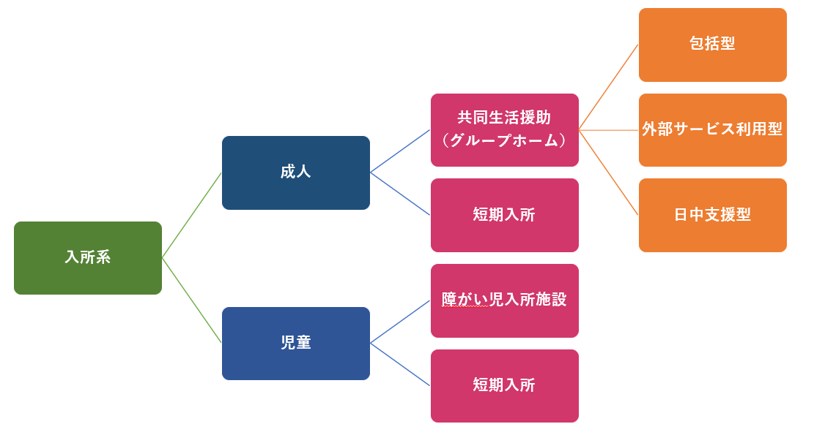
入居施設の体系（入所施設を除く）

Slide 4
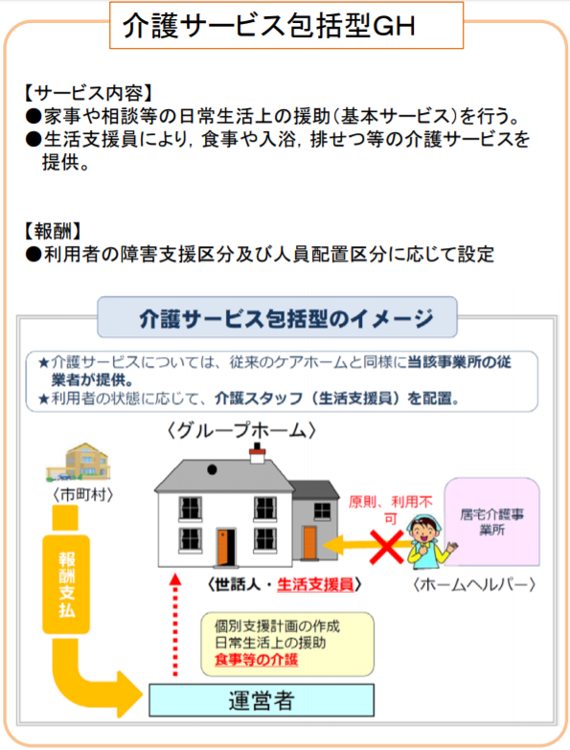
包括型グループホーム

Slide 5
日中サービス支援型
重度障がい者の受入れということで、通常の共同生活援助がどちかかというと「夜間帯」の支援でしたが、日中活動支援型は「日中帯（加算で夜間支援）」を行うタイプのグループホームです。
グループホームの特性（ユニットの定員等）は維持しつつ、スケールメリットを生かすため、１つの建物への入居を20人までとしています。なお、緊急一時的な宿泊の場を提供する「短期入所」が併設されています。

Slide 6
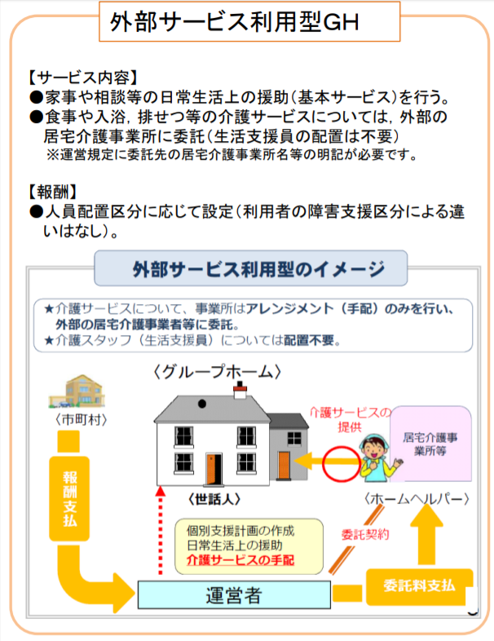
外部サービス利用型

Slide 7
対象者
対象者（障がい支援区分が必要 区分１~６）
身体障がい者（65歳未満の者又は65歳に達する日の前日までに障がい福祉サービス若しくはこれに準ずるものを利用したことがある者に限る）
知的障がい者
精神障がい者
難病患者

Slide 8
一日の流れ 例
 | ご利用者 | 世話人・生活支援員
朝 | 起床 | 健康状態の確認、朝食の用意、食事・着替えなどの支援、服薬管理、共有部分の清掃 など
 | 朝食、服薬
 | 利用者出勤
昼 | 日中活動（平日） 就労継続支援B型 生活介護 など 日中活動（休日） 余暇活動 | 利用者が、住居でいる場合は、日中支援を行うこともあります。
夕・夜 | 利用者帰宅 | 夕食の用意、健康状態の確認（バイタルチェックなど）、食事・洗濯・入浴・着替えなどの支援、相談支援、金銭管理、服薬管理など
 | 夕食・服薬、団らん、余暇活動
 | 洗濯・入浴
 | 就寝

